Slide 1



Toán
Chia một số thập phân
cho 10; 100; 1000; …
(Trang 65)

Slide 2









BẮT BƯỚM

Slide 3



Slide 4


Slide 5




Câu 1: 0,72 : 9 = ?
A. 8
B. 0,8
C. 0,08
D.0,008

Slide 6
Câu 2: 123,4 : 10 = ?
A. 12,34
B. 1,234
C. 0,1234
D. 1234

Slide 7
Câu 3: 123,4 : 100 = ?
A. 12,34
B. 1,234
C. 0,1234
D. 1234

Slide 8




MỤC TIÊU
1
2
Biết chia một số thập phân cho 10; 100; 1000;…
Vận dụng để giải bài toán có lời văn.

Slide 9



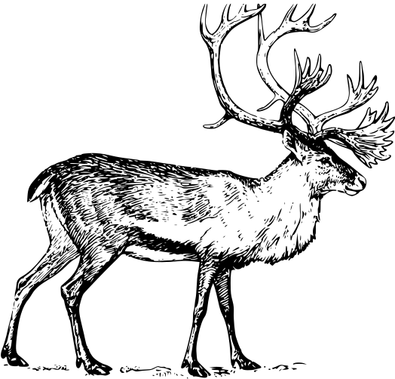

123,4 10
023 12,34
03 4
040
0
123, 4 100
023 4 1,234
03 40
400
0
123,4 : 10 = 12,34
123,4 : 100 = 1,234
Em hãy nhận xét sự thay đổi của dấu phẩy ở thương
so với số bị chia của các phép tính trên.

Slide 10
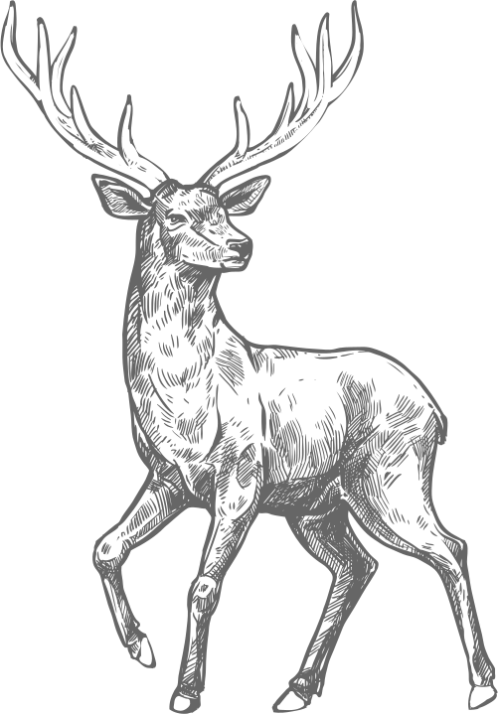

123,4 10
023 12,34
03 4
040
0
123, 4 100
023 4 1,234
03 40
400
0
123,4 : 10 = 12,34
123,4 : 100 = 1,234
Dấu phẩy ở thương bị chuyển
sang trái một chữ số so với số bị chia.
Dấu phẩy ở thương bị chuyển
sang trái hai chữ số so với số bị chia.

Slide 11

Muốn chia một số thập phân cho 10
mà không cần thực hiện phép tính thì
ta chỉ việc chuyển dấu phẩy của số đó
sang trái một chữ số.
Muốn chia một số thập phân cho 100
mà không cần thực hiện phép tính thì
ta chỉ việc chuyển dấu phẩy của số đó
sang trái hai chữ số.
Muốn chia một số thập phân cho 10
mà không cần thực hiện phép tính
thì ta làm như thế nào?
Muốn chia một số thập phân cho 100
mà không cần thực hiện phép tính thì
ta làm như thế nào?

Slide 12


123,4 : 1000 = 0,1234
123,4 : 1000 = ?
Muốn chia một số thập phân cho 1000 mà không cần thực hiện phép tính thì ta chỉ việc
chuyển dấu phẩy của số đó sang trái ba chữ số.
Muốn chia một số thập phân cho 1000 mà không cần thực hiện phép tính thì ta làm như thế nào?

Slide 13

Muốn chia một số thập phân cho 10; 100; 1000; … ta chỉ việc chuyển dấu phẩy của số đó lần lượt sang bên trái một; hai; ba;… chữ số.
Muốn chia một số thập phân cho 10; 100; 1000;… ta làm như thế nào?

Slide 14



Bài 1: Tính nhẩm:
4,32
43,2 : 10 =
0,65 : 10 =
432,9 : 100 =
13,96 : 1000 =
0,065
4,329
0,01396
b. 23,7 : 10 =
2,07 : 10 =
2,23 : 100 =
999,8 : 1000 =
2,37
0,207
0,0223
0,9998

Slide 15

Bài 2: Tính nhẩm rồi so sánh kết quả:
……
=
=
a. 12,9 : 10 12,9 x 0,1
b. 123,4 : 100 123,4 x 0,01
……
1,29
1,29
1,234
1,234
……
=
c. 5,7 : 10 5,7 x 0,1
=
d. 87,6 : 100 87,6 x 0,01
……
0,57
0,57
0,876
0,876

Slide 16

Khi chia một số thập phân cho 100 hay nhân
một số thập phân với 0,01, ta đều chuyển
dấu phẩy của số thập phân đó
sang bên trái hai chữ số.
Khi chia một số thập phân cho 10 hay nhân
một số thập phân với 0,1, ta đều chuyển
dấu phẩy của số thập phân đó
sang bên trái một chữ số.
Em có nhận xét gì về cách làm khi chia
một số thập phân cho 100 và nhân
một số thập phân với 0,01?
Em có nhận xét gì về cách làm khi chia
một số thập phân cho 10 và nhân
một số thập phân với 0,1?

Slide 17

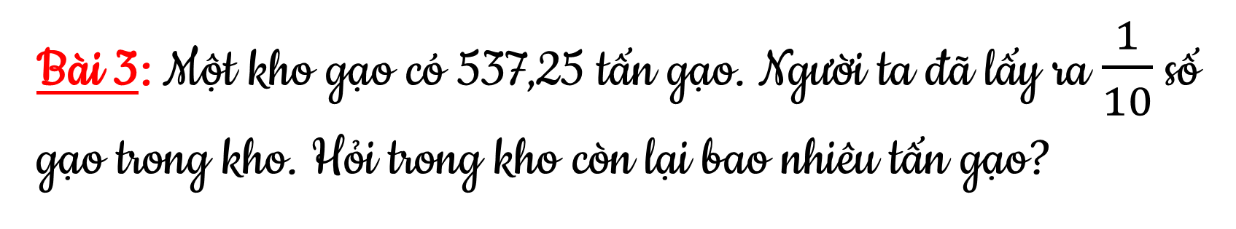
Bài 3: Một kho gạo có 537,25 tấn gạo. Người ta đã lấy ra $\frac{1}{10}$ số gạo trong kho. Hỏi trong kho còn lại bao nhiêu tấn gạo?
2
Có 537,25 tấn gạo
Số tấn gạo còn trong kho
1
1
Lấy
10
Còn …tấn gạo ?
Số tấn gạo có trong kho
537,25 tấn
Số tấn gạo bị lấy ra
? tấn
Số gạo trong kho x 1
10

Slide 18
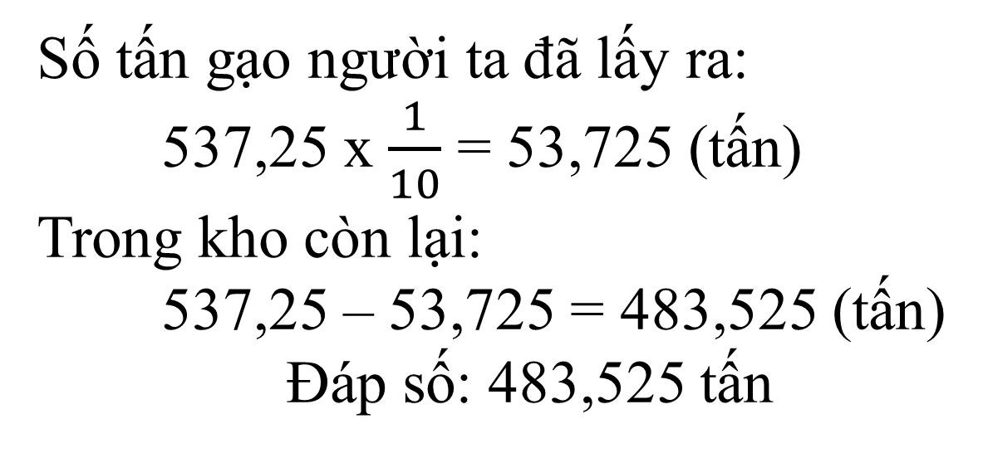
TẠM BIỆT
Giải
Số tấn gạo người ta đã lấy ra:
537,25 x $\frac{1}{10}$ = 53,725 (tấn)
Trong kho còn lại:
537,25 – 53,725 = 483,525 (tấn)
Đáp số: 483,525 tấn

Slide 19

TẠM BIỆT
Thank
You!
再见
小可爱

Slide 20

Cảm ơn!
Chân thành cảm Quý Thầy Cô đã yêu thích, tin tưởng và ủng hộ!
Mong rằng tài liệu này sẽ giúp Quý Thầy Cô gặt hái được nhiều thành công trong sự nghiệp trồng người.
Để biết thêm nhiều tài nguyên hay các bạn hãy truy cập group fb: Giáo viên Tiểu học lớp 5-EduFive qua đường link:
https://www.facebook.com/groups/439653980716707
EduFive

